Slide 1


KSO-Wahl Kreis-2 am 08. Jan. 2022
Online-Meeting
Tätigkeitsbericht Wahlperiode 2018-2022

Slide 2
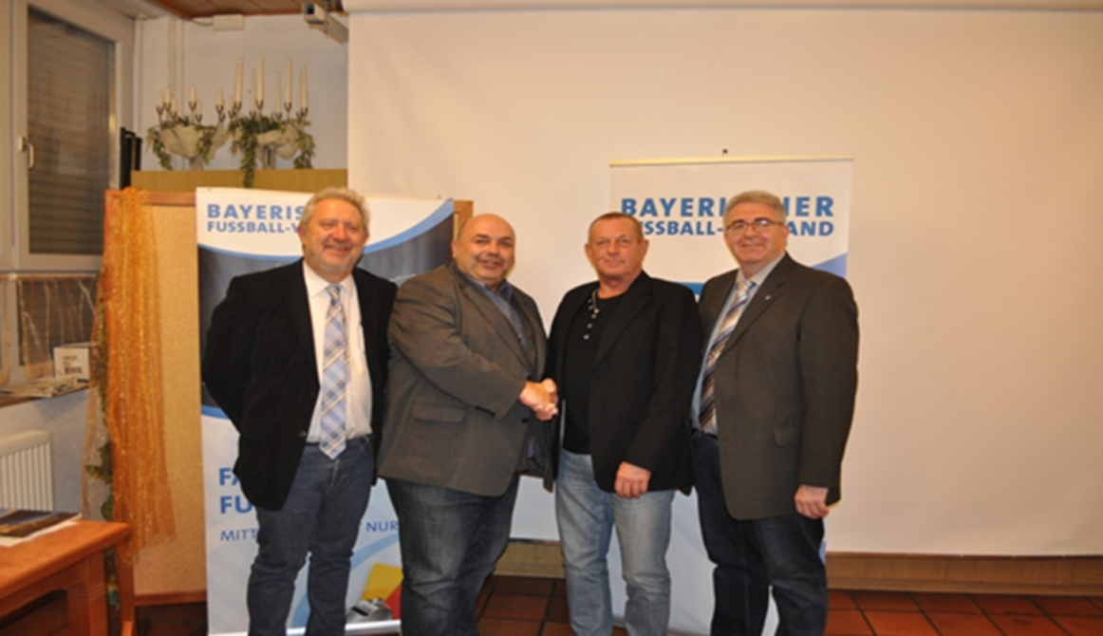
Tätigkeitsbericht - KSO – Kreis-2
Nach der Gebietsreform 2006 wurde die SRG Amberg (aus dem Kreis 3 mit SAD+CHA) neu in den Kreis 2 (WEN) zugeordnet.
Ein vierjähriger Wechsel des “K” hat sich bewährt und wurde
seitdem problemlos vollzogen
2006-2010 Willi Hirsch –WEN
2010-2014 Thomas Gebele – AM
2014-2018 Willi Hirsch – WEN
2018-2022 Thomas Gebele – AM
2022-2026 Willi Hirsch – WEN
17.Dez.2017 – KSO-Wahl

Slide 3
Tätigkeitsbericht - KSO – Kreis-2
Kreis-SR-Ausschusssitzungen
* pro Jahr 2 Sitzungen möglich
* aufgrund der problemlosen Zusammenarbeit mussten keine
Sitzungen angesetzt werden, so dass dem Bezirk die
Auslagen eingespart werden konnten
(je Gruppe: GSO + 3x Beisitzer + LW = 10 Funktionäre)

Slide 4
Tätigkeitsbericht - KSO – Kreis-2
Saisonablauf - ohne schriftliche Richtlinien problemlos
* Jeder Gruppe hält eigenständig ihren Kreisligalehrgang ab
* Die Einteilung der beiden Kreisligen obliegt jeweils einer SRG
Nord: WEN Süd: AM
* Die SRG teilt die Spielorte jeweils nach ihren Vereinen ein
z.B. 21/22: WEN 12 Vereine/Nord – AM 16 Vereine: 2 Nord + 14 Süd
* Totopokal-/Hallenspiele analog nach dem Spielort
* Entscheidungsspiele werden gleichmäßig verteilt
* „abgewählter“ KSO führt die begonnene Saison zuende

Slide 5
Tätigkeitsbericht - KSO – Kreis-2
Qualifikationsstand 2021/2022
DFB - REG - Bay - LaLi - Bez - Kli
SR 1 2 10 11 34
Amberg: -- Ehrnsperger Mignon Kohn J/Zahn Schwendner 18
Kraus Fischer/Roidl Kohn A/Aleschko
Schuller/Röhrer/Hahn Arnold
Weiden: -- -- -- Stolorz/Busch Scharf/Seidl/Betzl/
Ehlich Mayer/Betz/Wolf 16
Schlesinger
BEO 1 1 3 6 .
Amberg: -- -- Gebele Bauer/Söllner/Haller
Weiden: Schleier Hubmann Weinberger/Naber Hirsch/Lingl/Fritz

Slide 6
Tätigkeitsbericht - KSO - Kreis-2
SR-Zahlen: 2017 - 2018 - 2019 - 2020 - 2021 - Febr. 2022
Amberg 342 340 320 323 326 317
Weiden 297 307 319 312 302 298
Gesamt 639 647 639 635 628 615
Spiele: (2017) – 2018 - 2019 - 2020 - 2021 - gesamt
Amberg (3751) 3751 3723 1257 1983 10.714
Weiden (4304) 4359 4005 1126 1878 11.368.
Gesamt (8055) 8110 7728 2383 3861 22.082

Slide 7
Tätigkeitsbericht - KSO - Kreis-2
Ausbildung 2018 - 2019 - 2020 - 2021 - gesamt
Neulinge
Präsenz Präsenz Präsenz - online online
Amberg 15 10 6 9 2 42
Weiden 8 9 6 6 29
Gesamt 23 19 21 8 71

Slide 8
Tätigkeitsbericht - KSO - Kreis-2
Gruppen-Neuwahlen
20.11.2020 05.11.2020
Amberg Weiden
GSO Gebele Hirsch
Beisitzer Ehrnsperger Stolorz – neu
Beisitzer Fischer Betzl F – neu
Beisitzer Stauber – neu Busch – neu
Lehrwart Schimpke Betzl A – neu
Ausgeschieden Gurdan Solter, Götz ,
Hanauer, Naber

Slide 9

Tätigkeitsbericht – KSO – Kreis-2
Für eine stets harmonische Zusammenarbeit
* Gruppe Weiden – Willi Hirsch+GSA
* KV/KSL Albert Kellner + Ausschuss
* Obmänner SAD/CHA/R/PAR
* BSO Andreas Allacher + BSA
* BV Thomas Graml + BSpA
* Geschäftsstelle L.Langheinrich + D.Martin

Slide 10
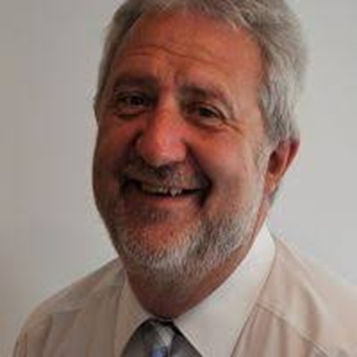
Tätigkeitsbericht - KSO - Kreis-2
Zurück ins „Funkhaus“

